Slide 1
PROCESSI A PAOLO

Slide 2
Paolo arrestato nel tempio a Gerusalemme:
Atti, XXI, 1-40, XXII, 1
.

Slide 3
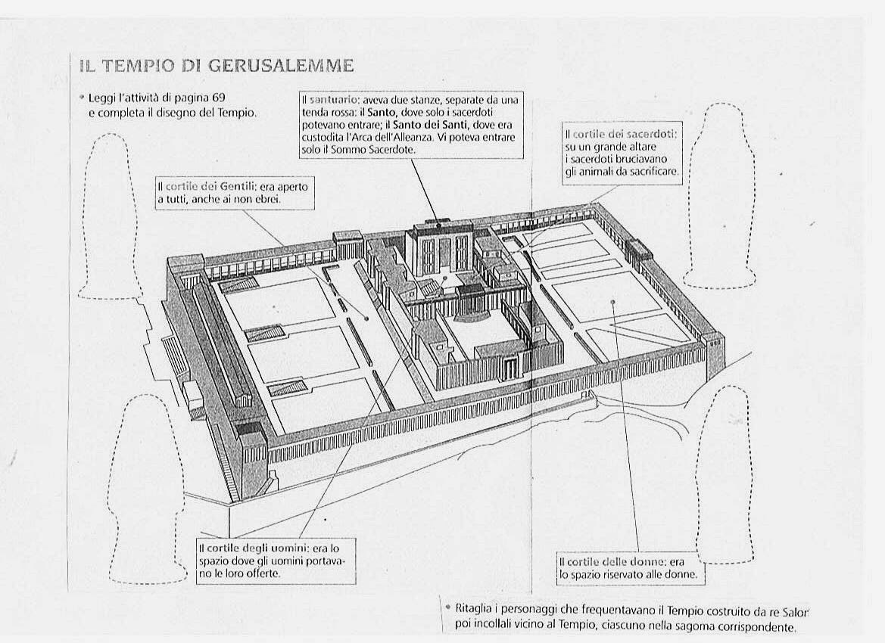

Slide 4
Tempio di Gerusalemme.
Iscrizione nel cortile dei Gentili.
Proibiva ad essi l’accesso negli altri luoghi del tempio: pena la morte

Slide 5
Paolo trasferito da Gerusalemme a Cesarea:
Atti XXIII, 12-35

Slide 6
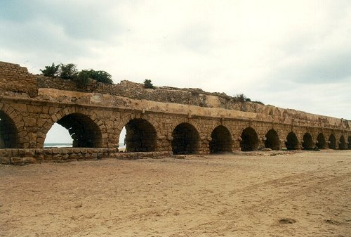
Cesarea, acquedotto romano.

Slide 7
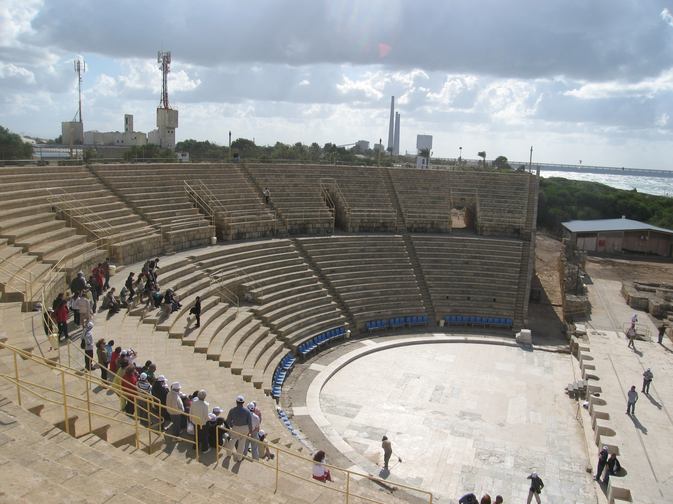
Cesarea, il teatro

Slide 8
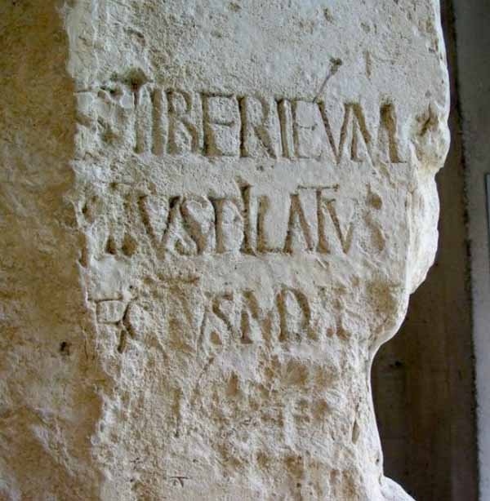
Cesarea, monumento innalzato da Pilato, in onore dell’imperatore

Slide 9
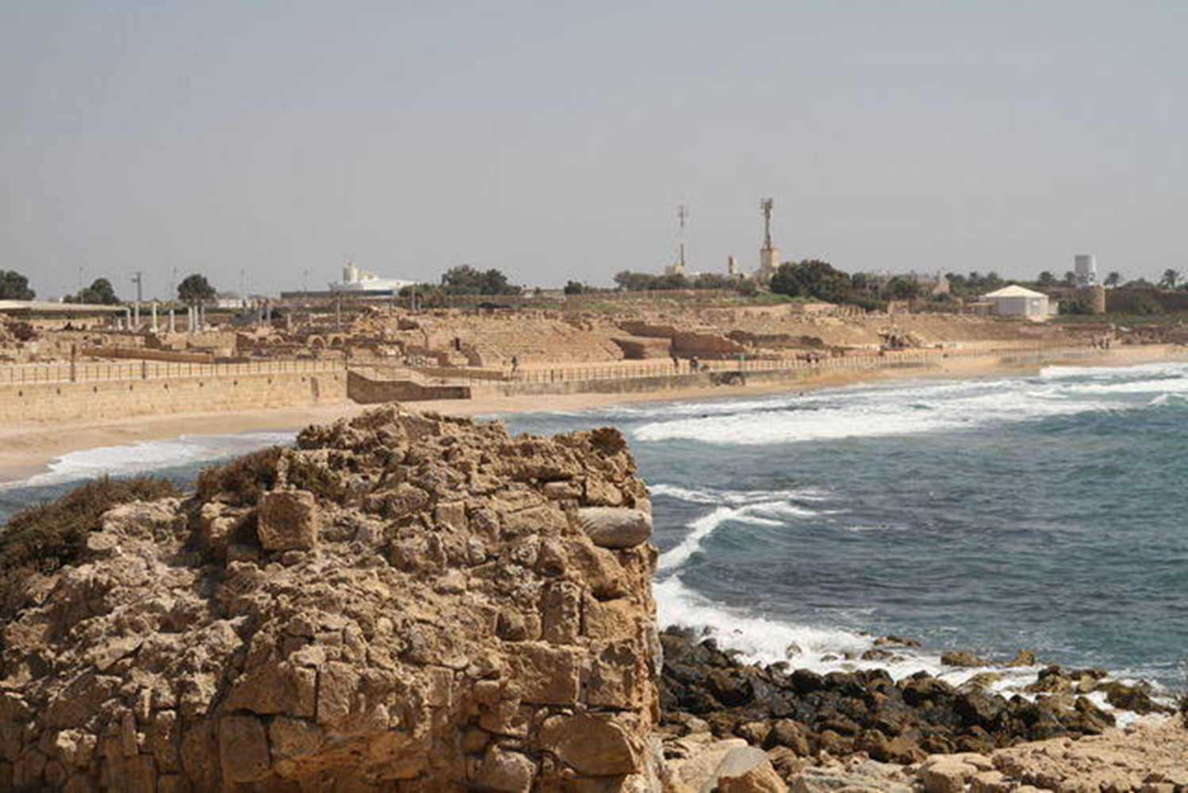
Cesarea, il porto

Slide 10
Paolo processato da Felice a Cesarea. Vi resta due anni:
Atti XXIV, 1-27.
Paolo davanti a Festo, terzo processo. Si appella a Cesare:
Atti XXV, 1-12.
Paolo davanti ad Agrippa, quarto processo:
Atti XXV, 13-27
Discorso di Paolo ad Agrippa:
Atti XXVI, 1-32.

